Slide 1
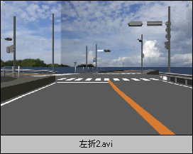
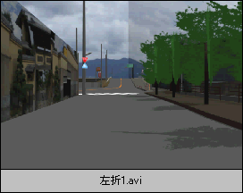
３次元データベース
いつでも，どこでも好きな場所の景観を再現
■ 社会的な波及効果
・歩行者，車両運転者の安心安全
・生活における満足度の向上
３次元ナビ
交差点，立体交差，建物の出入口，地下街等で迷わない
安全誘導
段差，会談，夜間，雨天，カーブ，交差点等の悪条件での追突，転倒等の
事故防止
景観体験
引越し先や旅行先の事前確認，「思い出」の場の確認，待ち合わせ
■ 鍵となる技術
3次元実世界データベース構築技術
・記号化／抽象化： 有用な情報のみの選別，地物の類別
・網羅性： 広域，長期間，多種類の地物
（日本全国の道路，建物、関連の地物の網羅的蓄積）
・多ユーザで共有
福岡県前原市泊地区の
アニメーション例
※ 土木GIS，道路CAD, 建築CAD,
歴史的建造物や美術品等の3Dアーカイブ等との違い
巨大データの高速処理技術も重要

Slide 2
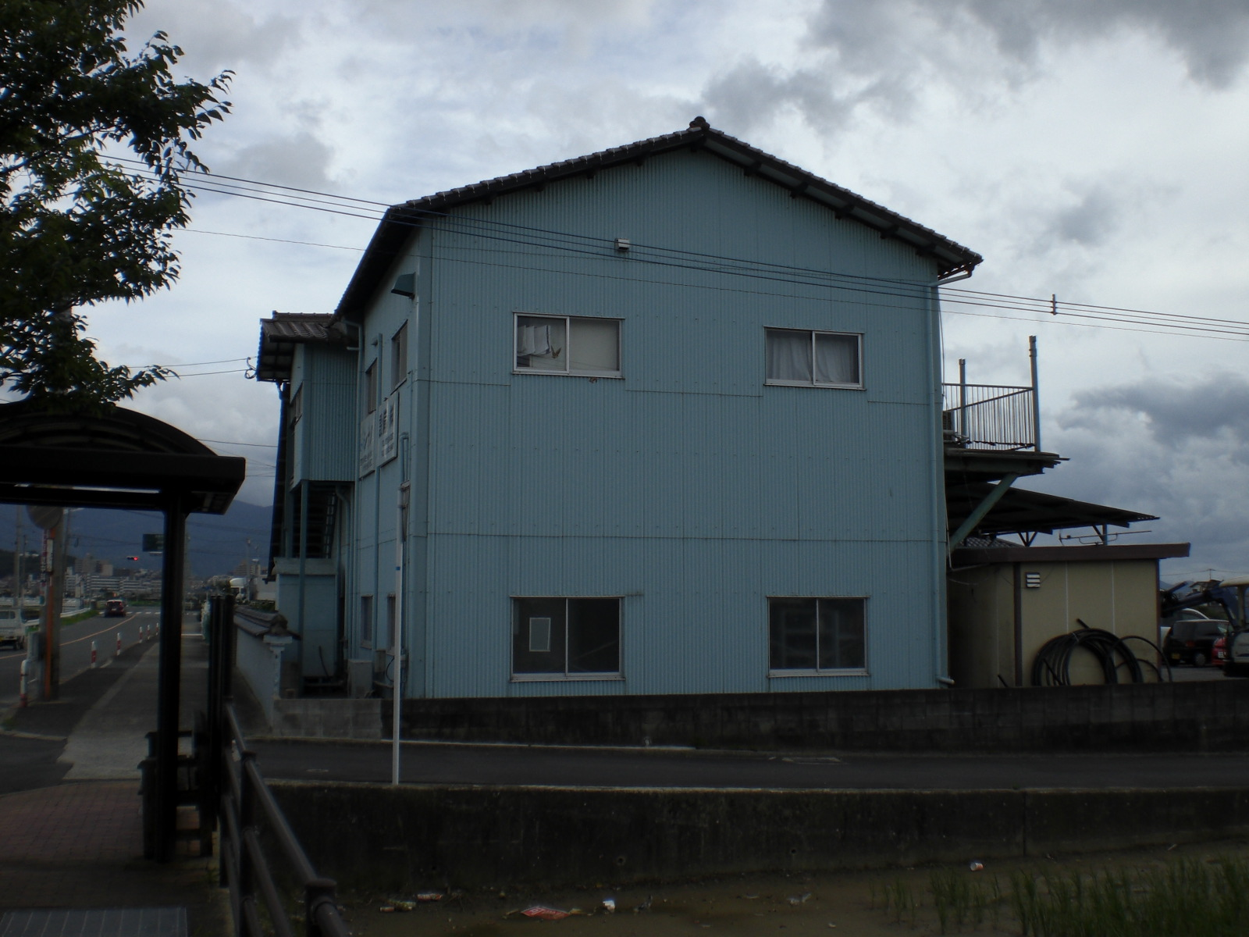
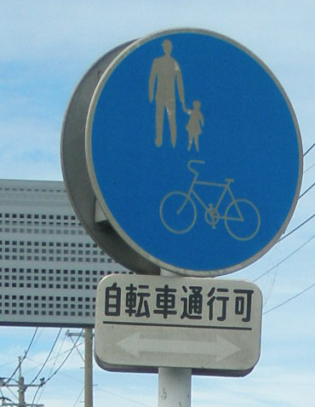
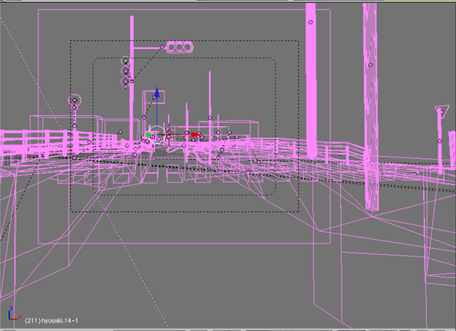
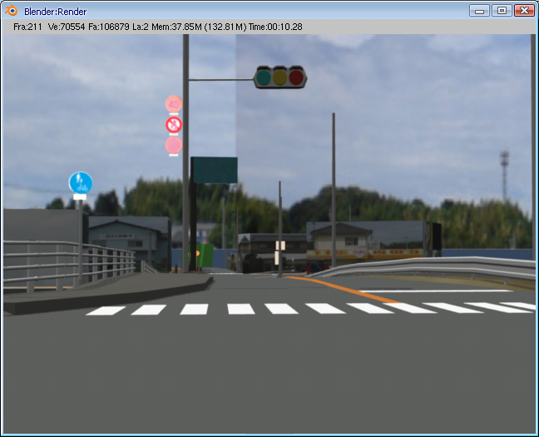
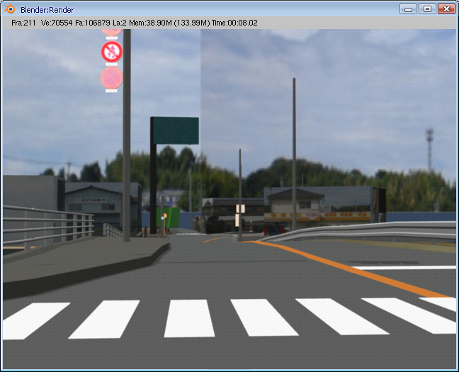

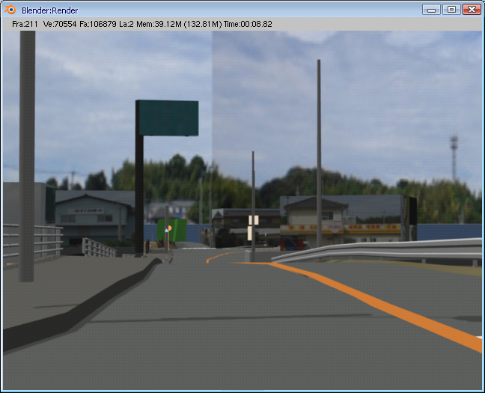
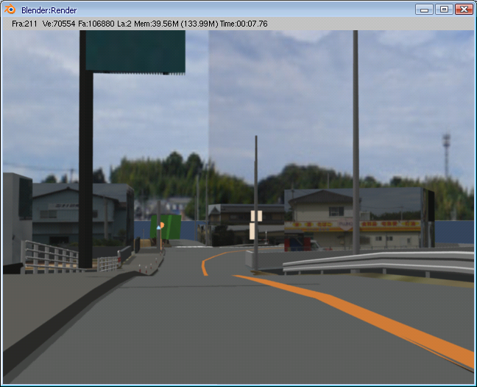
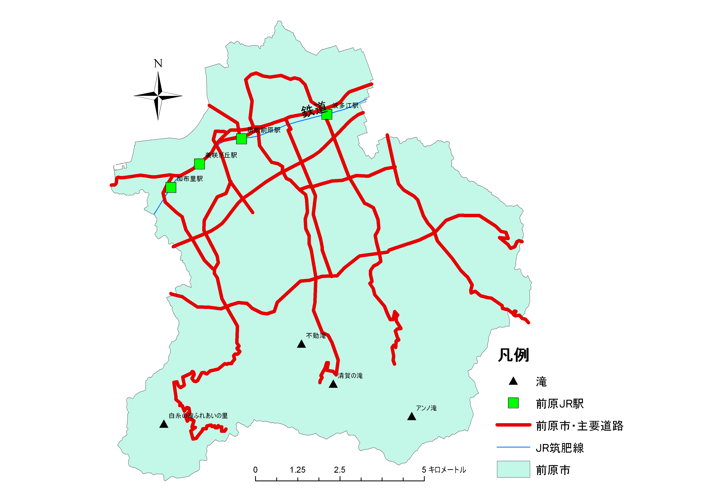
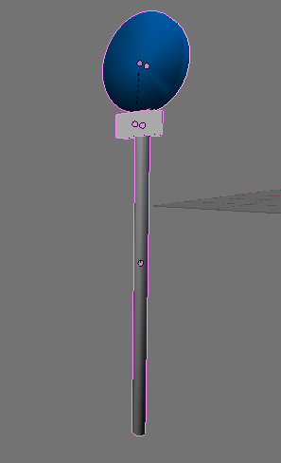


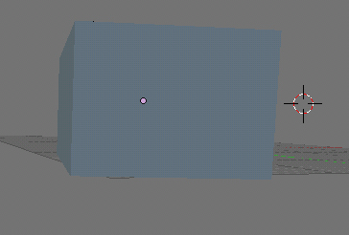
3次元データベースシステム
マスター地図ＤＢ
地図サービスＤＢ
※ 地図製作の支援
※ 地図サービスの提供
車載／携帯機器など
建物看板標識など
現実世界の
変化をすばやく
反映
3次元の仮想世界
３次元表示
実世界の
計測時の参照
公開情報の
追記，修正
画像配信，
地図配信，
地図更新
２次元表示
【機能要件】
地物の識別，分類，
単純化（シンボル化），
特徴量化
２次元地図と３次元地図
の統合，時間属性の管理，
版管理
高速軽量な処理

Slide 3
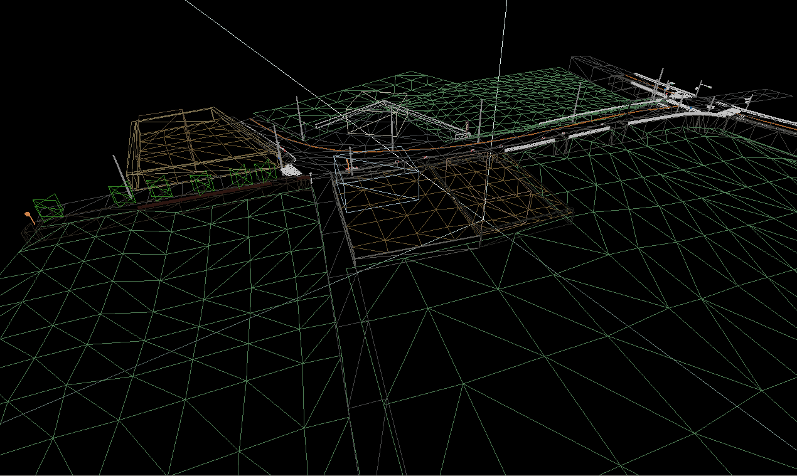
3角形ポリゴン
３角形ポリゴンの集合
福岡県前原市泊地区の 3次元地図の例
生の画像データを保持するよりはデータサイズは格段に小
Notes:
ワイヤーフレーム
平面上にあること

Slide 4
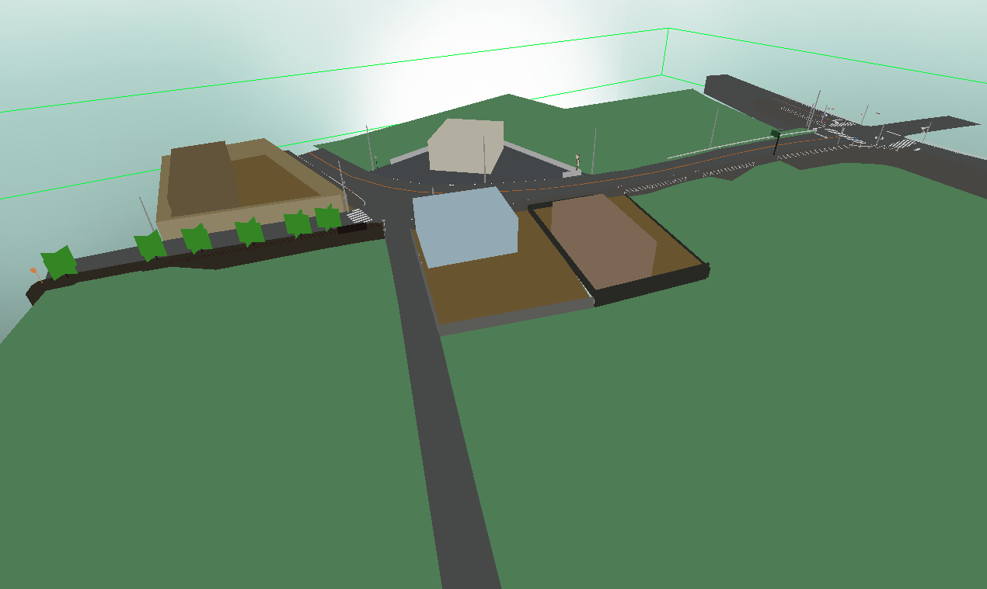
３角形ポリゴンの集合への色づけ
福岡県前原市泊地区の 3次元地図の例
※ テクスチャマッピングやシェーディングは OFF にしている

